Slide 1
软件安装和卸载

Slide 2

目
Contents
软件安装
软件卸载

Slide 3

1. 软件安装
安装方式 | 说明
离线安装 | deb文件格式安装
在线安装 | apt-get方式安装

Slide 4
1. 软件安装
1.1 deb文件格式安装
是 Ubuntu 的安装包格式，可以使用 dpkg 命令进行软件的安装和卸载。
命令 | 说明
sudo dpkg –i deb安装包 | 离线安装deb安装包

Slide 5
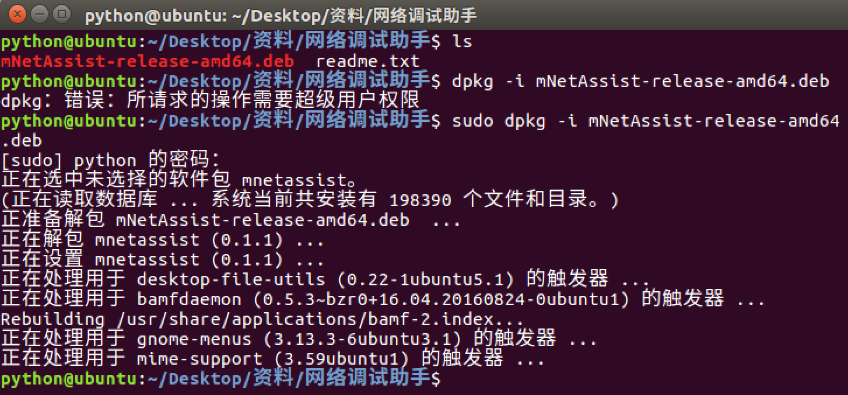
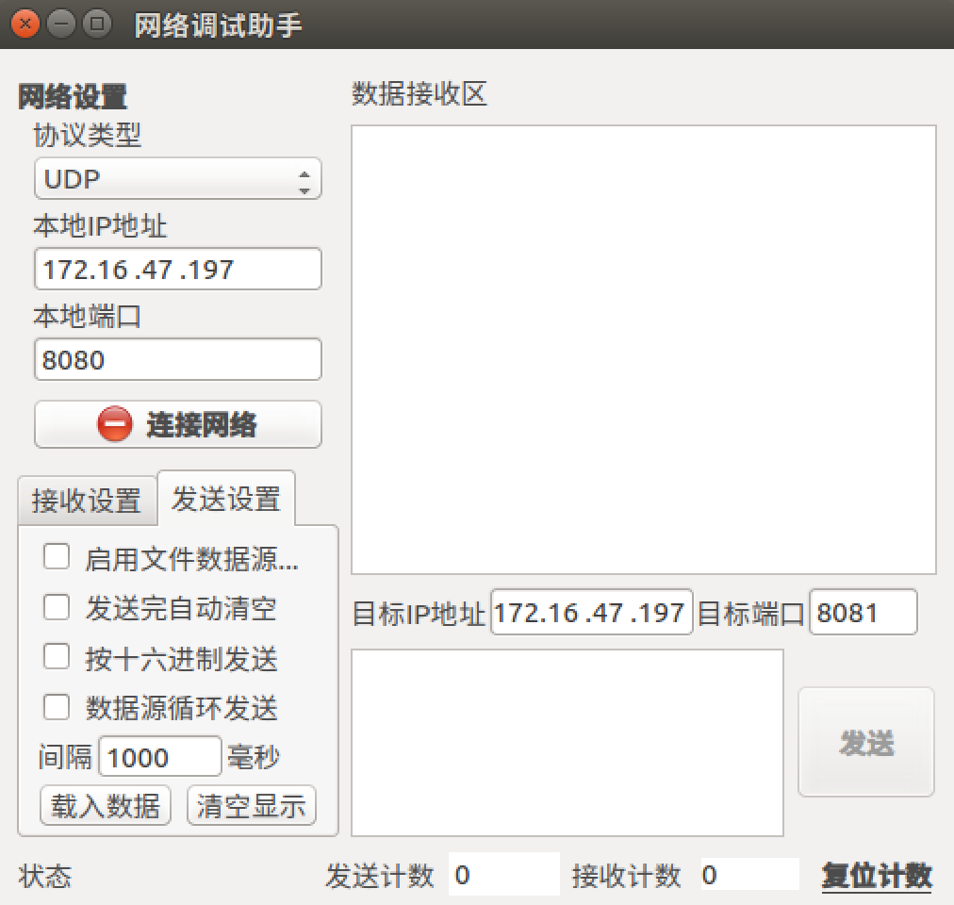
1. 软件安装
1.1 deb文件格式安装

Slide 6
1. 软件安装
1.2 apt-get方式安装
是在线安装deb软件包的命令，主要用于在线从互联网的软件仓库中搜索、安装、升级、卸载软件。
命令 | 说明
sudo apt–get install 安装包 | 在线安装deb安装包

Slide 7
1. 软件安装
1.3 更改镜像源
因为使用 apt-get 命令默认是从国外的服务器下载安装软件的，会导致下载安装速度很慢，所以需要更改成国内的镜像源服务器。
国外服务器
镜像源:
镜像源就是下载软件来源的服务器。
阿里镜像服务器
清华大学镜像服务器
国内的镜像服务器和国外服务器软件信息都是同步的，在国内镜像服务器下载软件速度会变快。

Slide 8
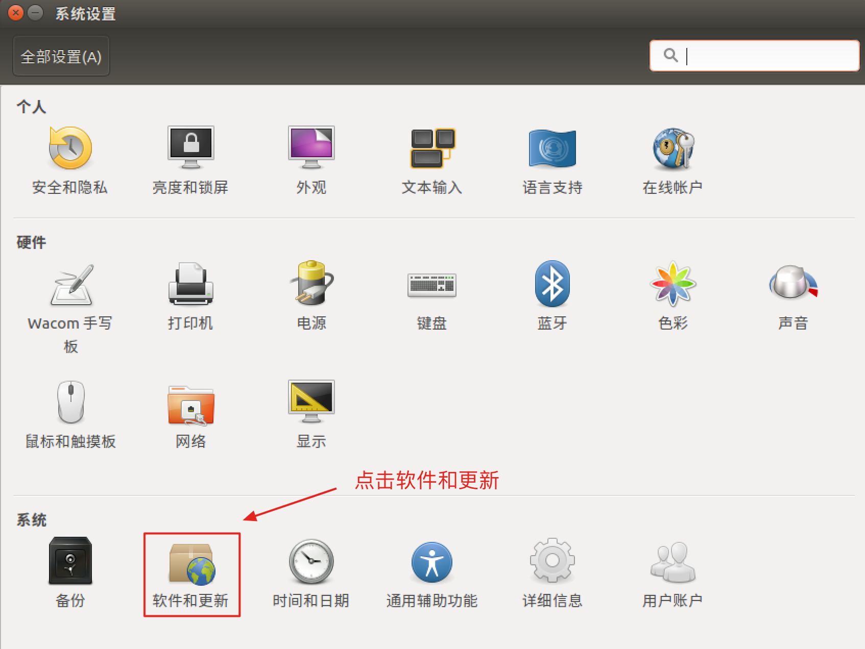
1. 软件安装
1.3 更改镜像源

Slide 9
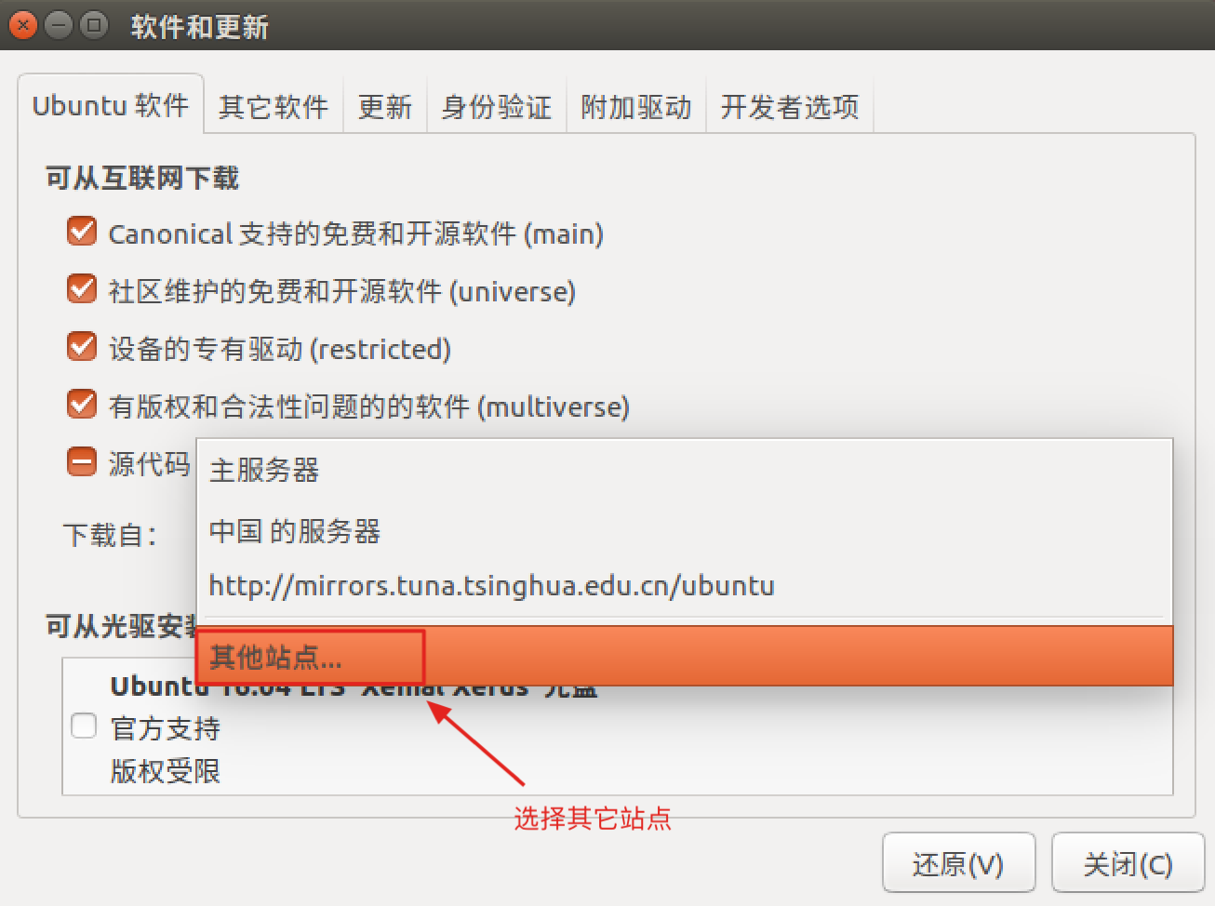
1. 软件安装
1.3 更改镜像源

Slide 10
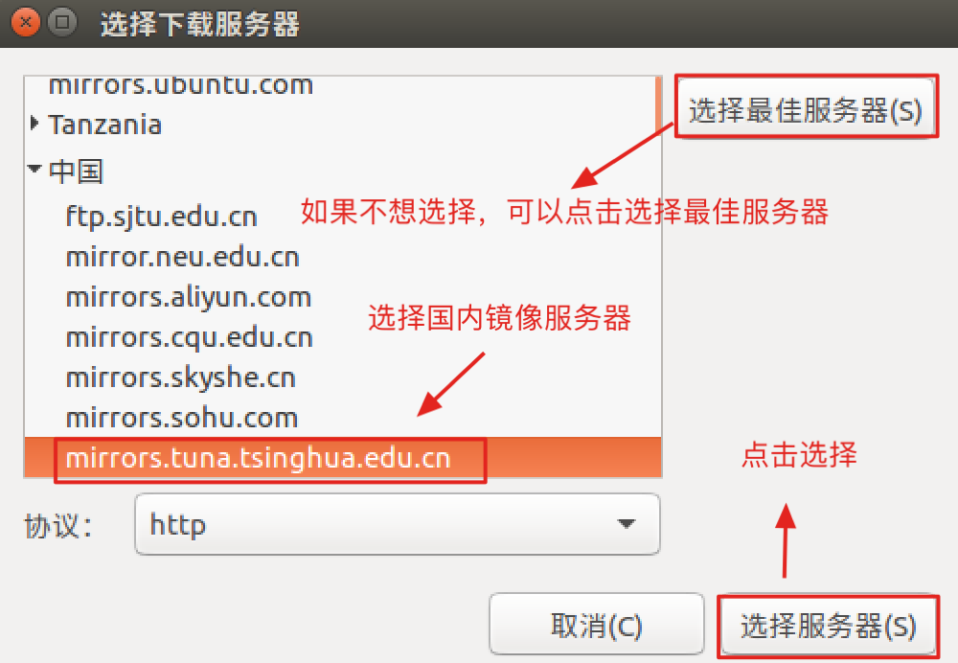
1. 软件安装
1.3 更改镜像源

Slide 11
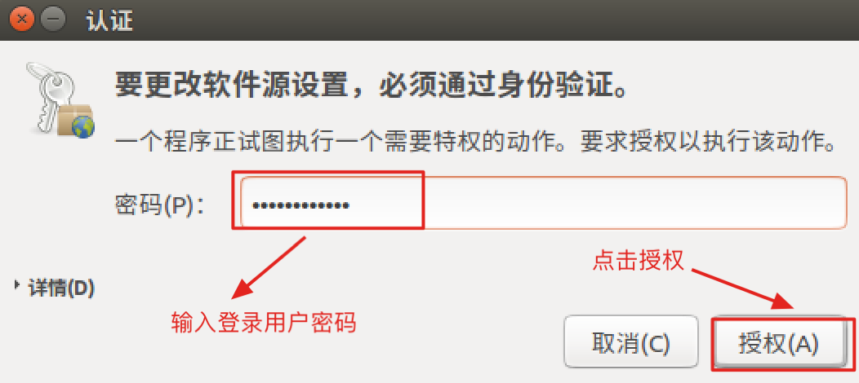
1. 软件安装
1.3 更改镜像源

Slide 12
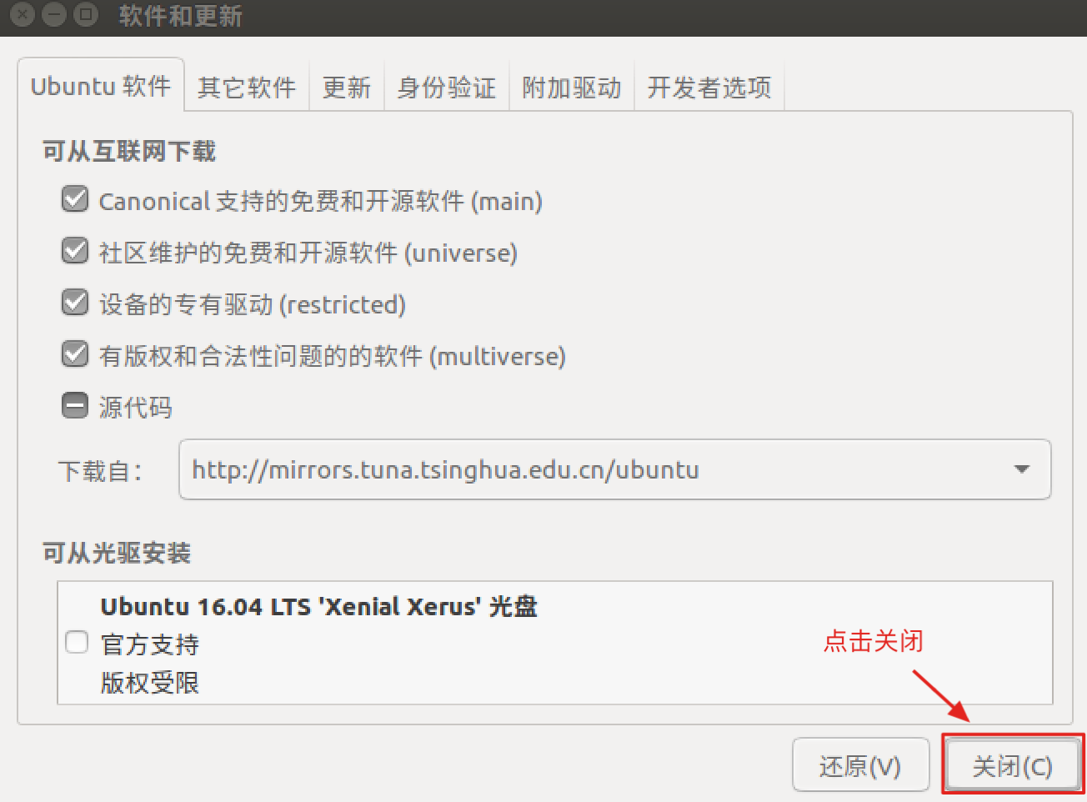
1. 软件安装
1.3 更改镜像源

Slide 13
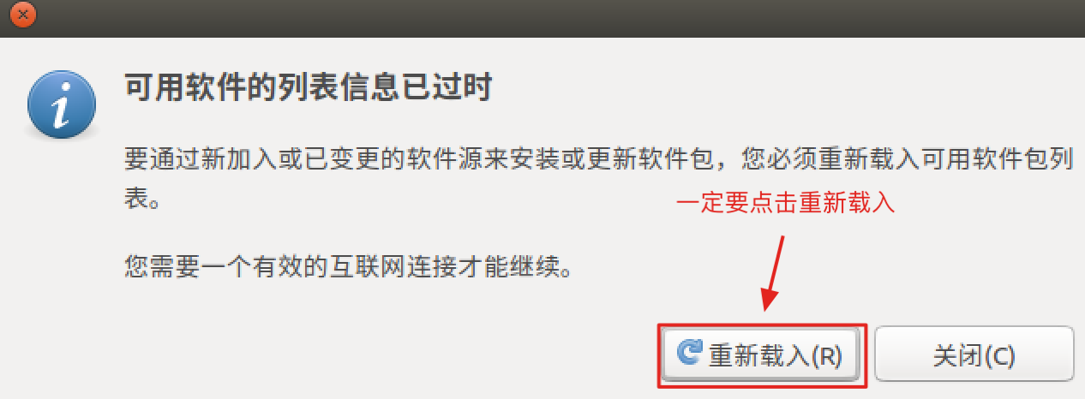
1. 软件安装
1.3 更改镜像源

Slide 14
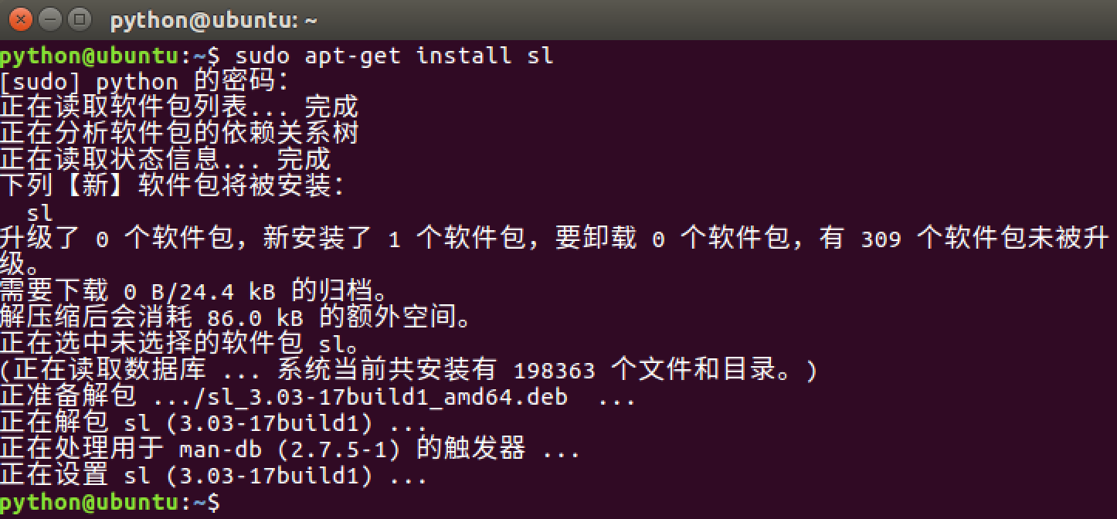
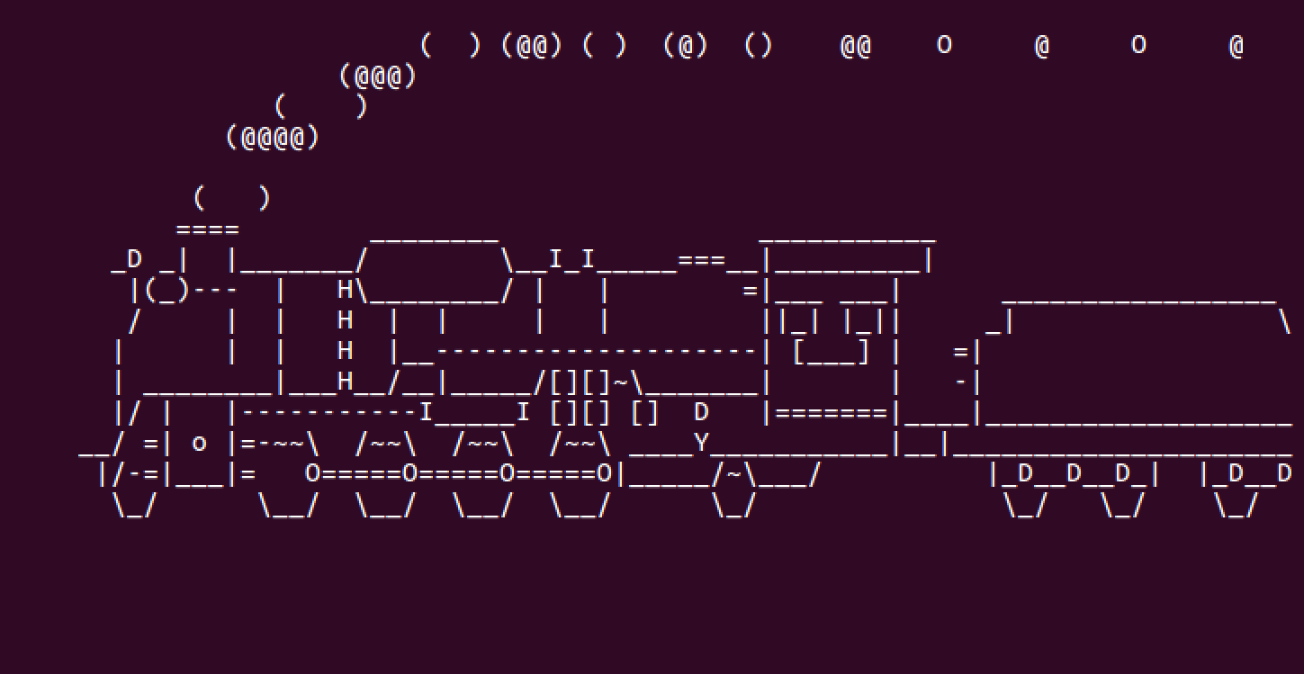
1. 软件安装
1.3 更改镜像源
apt-get安装示例:
提示: apt-get方式安装软件一定要联网

Slide 15
1. 软件安装
1.4 知识要点
1. Ubuntu 操作系统安装软件有两种方式: dpkg 命令和apt-get命令安装
2. 使用 apt-get 命令也就是在线安装可以更改镜像源，提高下载和安装速度。

Slide 16
目
Contents
软件安装
软件卸载

Slide 17
2. 软件卸载
卸载方式 | 说明
离线安装包的卸载 | deb文件格式卸载
在线安装包的卸载 | apt-get 方式卸载

Slide 18
2. 软件卸载
2.1 deb文件格式卸载
命令:
sudo dpkg –r 安装包名

Slide 19
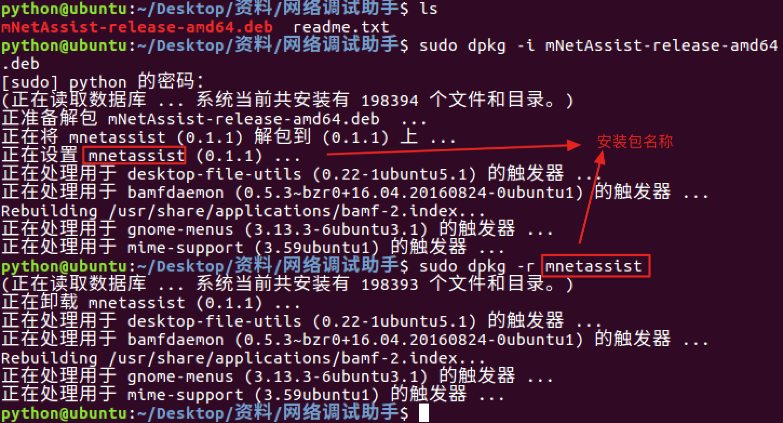
2. 软件卸载
2.1 deb文件格式卸载

Slide 20
2. 软件卸载
2.2 apt-get 方式卸载
命令:
sudo apt-get remove 安装包名

Slide 21
2. 软件卸载
知识要点
命令:
sudo dpkg –r 安装包名
sudo apt-get remove 安装包名

Slide 22
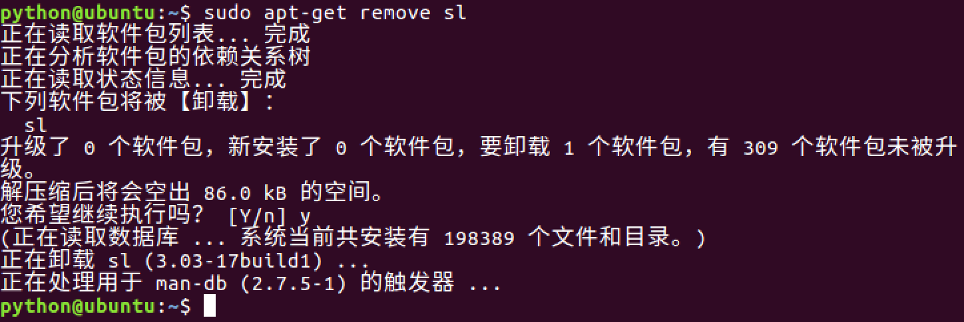
2. 软件卸载
2.2 apt-get 方式卸载

